Slide 1
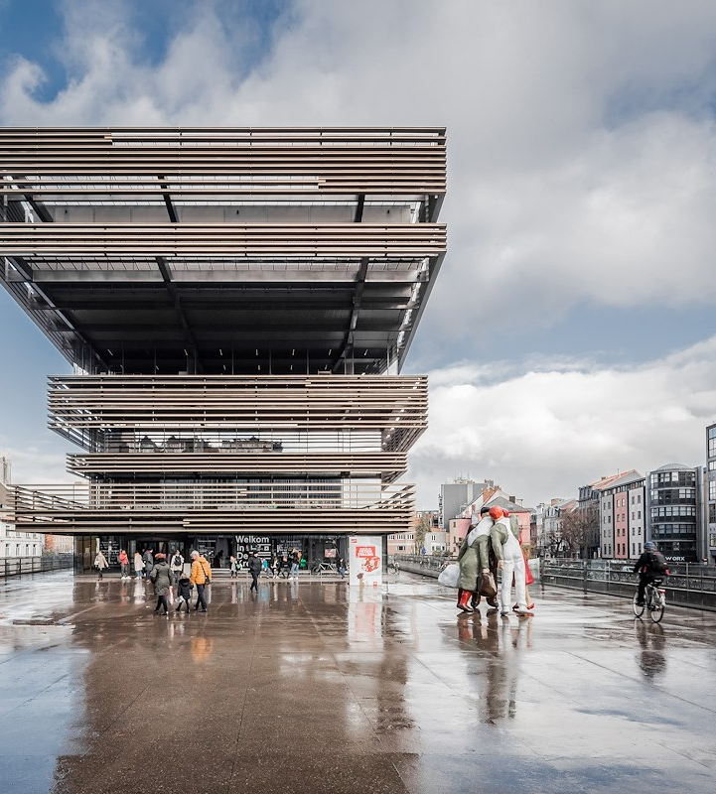

OSLO Cultuur- en
Jeugdinfrastructuur
Welkom! We starten om 09:05.
Dinsdag 22 februari 2022
Thematische werkgroep - Microsoft Teams
Digitaal Vlaanderen

Slide 2
Doel van vandaag
Voorstelling van het data model aan de hand van use cases en voorstelling van het object diagram om het data model te testen
Overlopen wijzigingen aan het model
Presentatie en discussie over de attributen van het data model
Voorstelling van object diagrammen & capteren van input adhv interactieve oefening

Slide 3



Praktische afspraken
Geluid van het publiek is standaard gedempt.
Gebruik het handje als je iets wilt zeggen. Interactie wordt aangemoedigd!
Vragen, opmerkingen en voorstellen kunnen via de chatfunctie meegedeeld worden. Interactie wordt aangemoedigd!
Ja/nee vragen kunnen beantwoord worden via de chat:
Akkoord = +1
Niet akkoord = - 1
Onverschillig = 0

Slide 4

Opname?

Slide 5
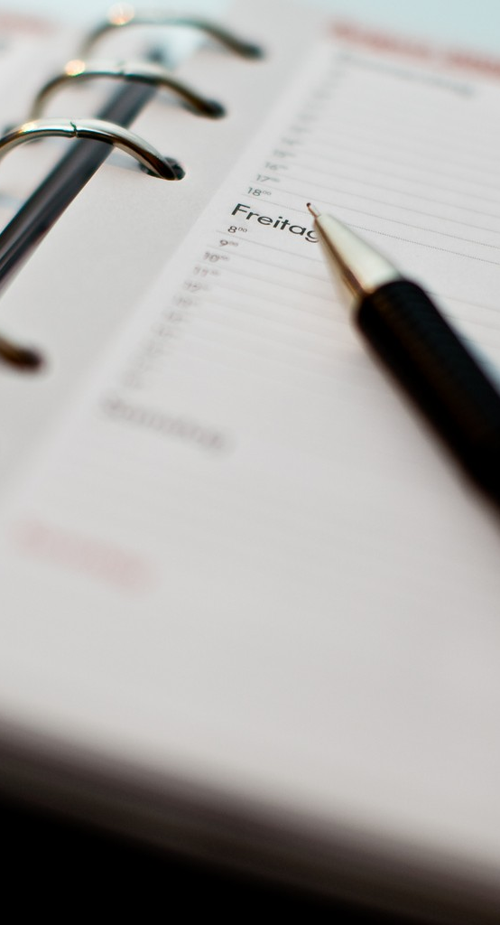

Agenda
Welkom : Wie is wie 5 min
Samenvatting eerste 5 min
thematische werkgroep
Overzicht aanpassingen model 30 min
Volledig model met attributen 60 min
15 min. pauze
Objectdiagrammen 60 min
Q&A en volgende stappen 15 min

Slide 6
Hoe ziet de planning eruit?
OSLO-traject
Duur: +/- 4 maanden (+ 4 maand publieke review)
Vergeet je zeker niet in te schrijven!
Voorbereiding
26 januari
22 februari
22 maart
10 mei
juni
Business werkgroep
Thematische werkgroep 1
Thematische werkgroep 2
Thematische werkgroep 3
Thematische werkgroep 4
Start publieke review

Slide 7

Wie is wie?
MURAL-LINK

Slide 8

Samenvatting
eerste thematische werkgroep

Slide 9



Topics vorige werkgroep?
UML introductie
Terugblik business werkgroep
Sneuvelmodel opbouwen adhv verzamelde storylines
Basisterminologie
Unified Modeling Language
Concepten
Relaties
Attribuering
Asiel voorbeeld
Terugblik business werkgroep
Verduidelijking scope
Storyline 1: infrastructuurkosten van de Bozar
Storyline 2: (ver)huur van jeugdinfrastructuur
Opbouwen en voorstelling sneuvelmodel

Slide 10
Scope van het traject
Het beschikbaar maken van informatie over de cultuur- en jeugdinfrastructuur m.o.o. de behandeling van aanvraagdossiers, beleidsvoorbereiding en procesoptimalisatie.
Ontwikkeling van een duurzaam applicatieprofiel en vocabularium.
We volgen de OSLO methodiek, wat betekent dat:
We starten van use cases
We zoveel mogelijk aligneren met bestaande standaarden
We zelf zaken definiëren waar nodig

Slide 11
Overzicht van de aanpassingen

Slide 12
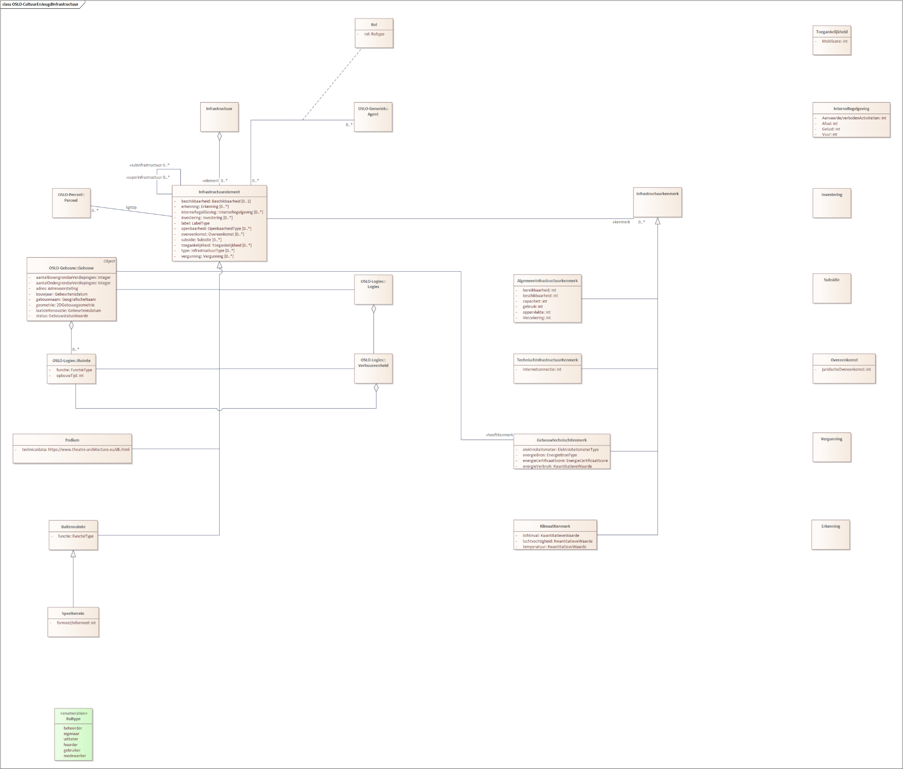
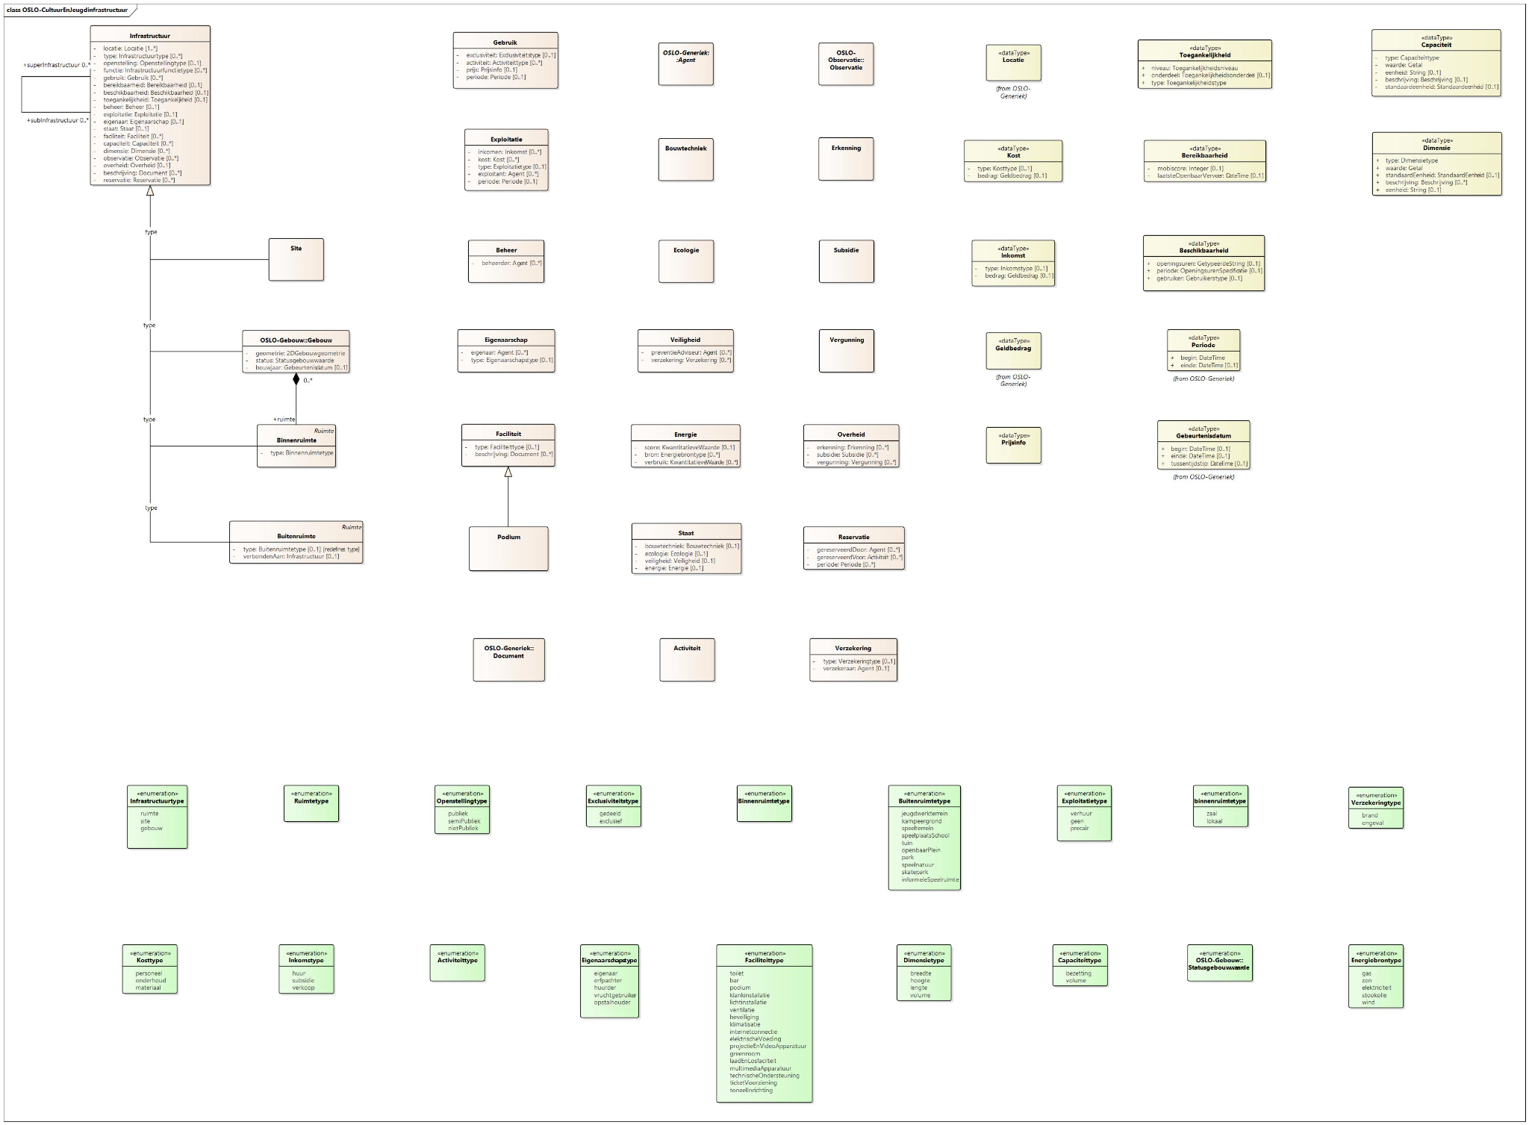
Nieuwe versie sneuvelmodel

Slide 13
Nieuwste iteratie

Slide 14
Wat is er veranderd?
Aangepaste modelleerwijze (overzicht bewaren)
Identificatie belangrijke deeldomeinen: Veiligheid, Energie, Exploitatie, …
Infrastructuur als centrale klasse
Site, Gebouw, Binnenruimte, Buitenruimte als specialisaties van Infrastructuur
Link met OSLO-Logies eerder impliciet opgenomen
Verbeterde uitmodellering datatypes
Notes:
In voice over uitleggen waarom deze keuze is gemaakt om te hermodelleren

Slide 15
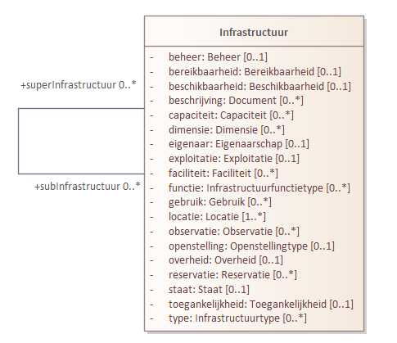
Infrastructuur

Slide 16
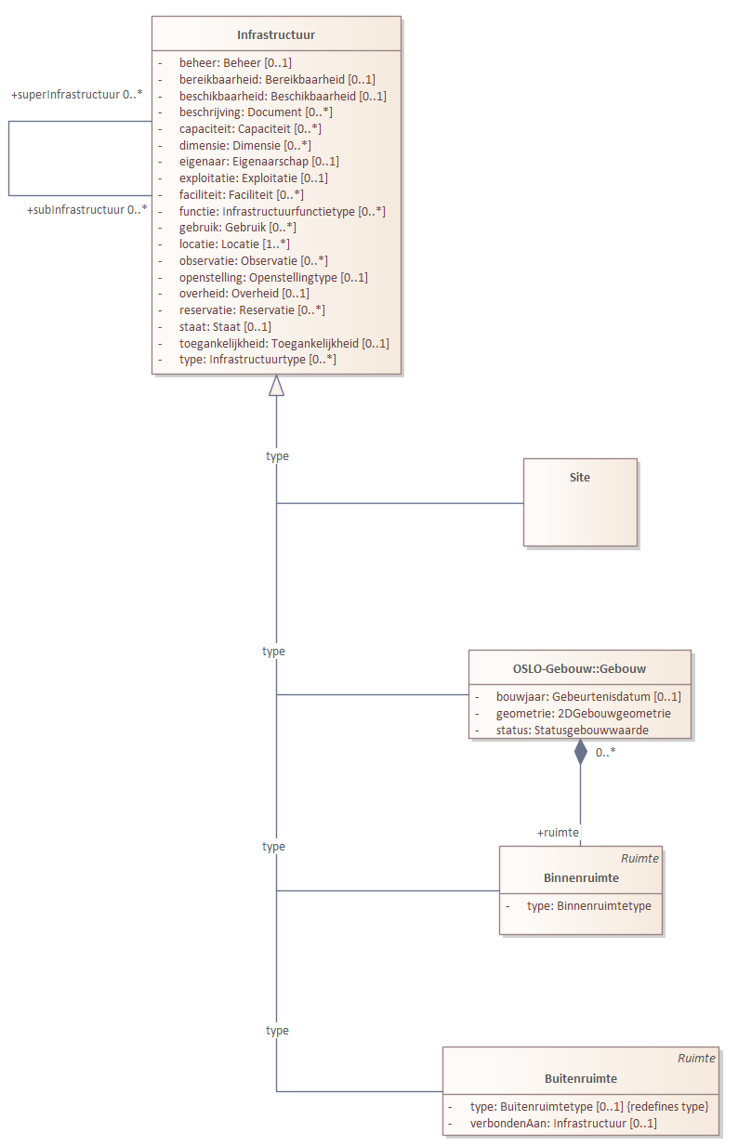
Specialisaties

Slide 17
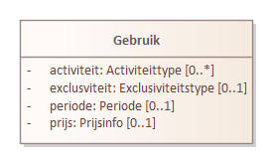
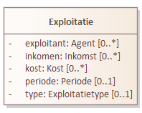
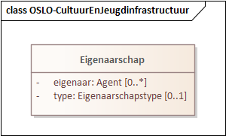
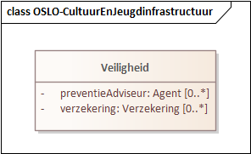
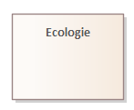
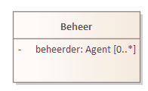
Domeinen (o.a.)

Slide 18
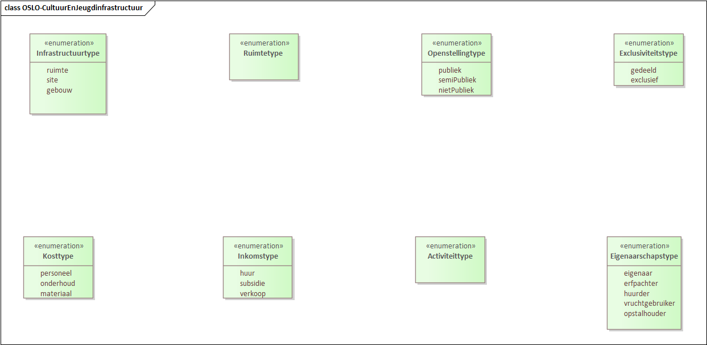
Codelijsten (o.a.)

Slide 19
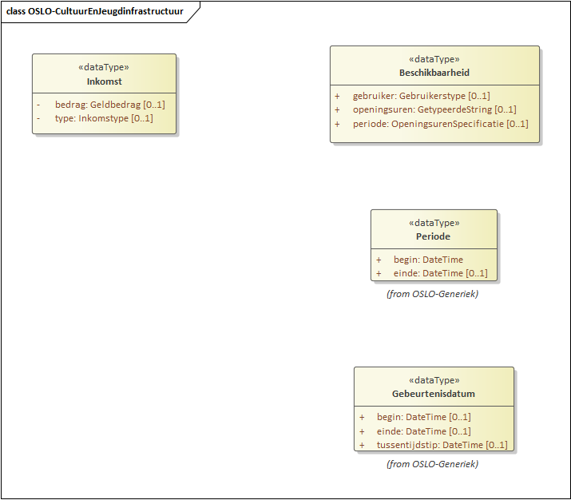
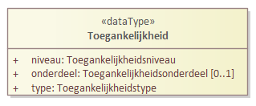
Datatypes (o.a.)

Slide 20

Vragen?

Slide 21
Het volledige model met attributen

Slide 22
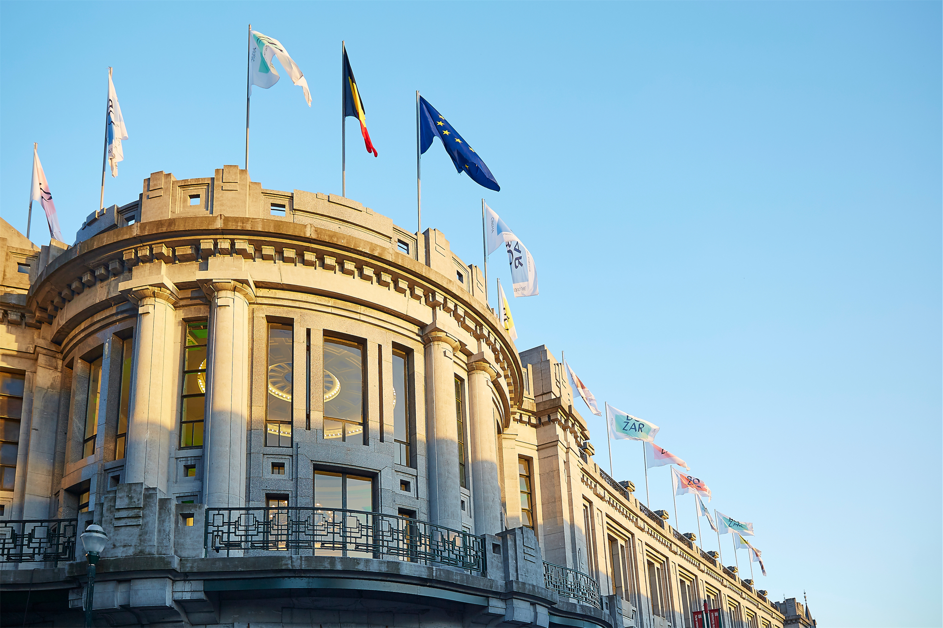
Storyline - cultuurinfrastructuur
Als overheid wil ik kunnen analyseren welke kosten (huur, onderhoud, energiekosten, etc.) en inkomsten gelinkt aan infrastructuur organisaties hebben, zodat deze beleidsvoorbereiding kan opstellen.

Slide 23
Storyline - cultuurinfrastructuur
Deze storyline focust op de kosten en inkomsten die organisaties hebben via hun Infrastructuur. We kijken naar de Zaal M in de Bozar te Brussel.
+ superinfrastructuur 0..*
Infrastructuur
beheer: Beheer [0..1]
bereikbaarheid: Bereikbaarheid [0..1]
beschikbaarheid: Beschikbaarheid [0..1]
beschrijving: Document [0..*]
capaciteit: Capaciteit [0..*]
dimensie: Dimensie [0..*]
eigenaar: Eigenaarschap [0..1]
exploitatie: Exploitatie [0..1]
faciliteit: Faciliteit [0..*]
functie: Infrastructuurfunctietype [0..*]
gebruik: Gebruik [0..*]
locatie: Locatie [1..*]
observatie: Observatie [0..*]
openstelling: Openstellingtype [0..1]
overheid: Overheid [0..1]
reservatie: Reservatie [0..*]
staat: Staat [0..1]
toegankelijkheid: Toegankelijkheid [0..1]
type: InfrastructuurType [0..*]
De Infrastructuur hier betreft Zaal M, onderdeel van de superinfrastructuur Bozar.
Zaal M is als infrastructuurtype “ruimte”, en heeft een capaciteit van 480 zitplaatsen.
De eigenaar van de zaal is de Bozar.
Zaal M heeft verschillende faciliteiten, zoals een podium, lichtinstallatie en klankinstallatie.
+ subinfrastructuur 0..*
Notes:
https://www.bozar.be/nl/node/9419

Slide 24
Storyline - cultuurinfrastructuur
Zaal M is een bepaald type van infrastructuur.
+ superinfrastructuur 0..*
Infrastructuur
+ subinfrastructuur 0..*
De klasse Binnenruimte, een specialisatie van Infrastructuur kan een type hebben.
De Zaal M van de Bozar is een ‘kamermuziekzaal’ qua binnenruimtetype.
type
Binnenruimte
type: Binnenruimtetype
Notes:
https://www.bozar.be/nl/node/9419

Slide 25
Storyline - cultuurinfrastructuur
De Zaal M is beschikbaar voor exploitatie. Hiermee gaan kosten en inkomsten gepaard.
Exploitatie
Kost
exploitant: Agent [0..*]
inkomen: Inkomst [0..*]
kost: Kost [0..*]
periode: Periode [0..1]
type: Exploitatietype [0..1]
bedrag: Geldbedrag [0..1]
type: Kosttype [0..1]
Inkomst
Het type van exploitatie waarvoor Zaal M gebruikt wordt, is verhuur. De exploitant is de Bozar. De zaal kan gehuurd worden voor een bepaalde periode.
De Bozar haalt een inkomen uit de verhuur van de zaal.
De exploitatie van Zaal M impliceert kosten voor onderhoud en materiaal.
bedrag: Geldbedrag [0..1]
type: Inkomsttype [0..1]
Exploitatietype
Kosttype
Inkomsttype
verhuur
geen
precair
personeel
onderhoud
materiaal
huur
subsidie
verkoop
Notes:
https://www.bozar.be/nl/node/9419

Slide 26
Storyline - cultuurinfrastructuur
De Zaal M maakt gebruik van energie.
Energie
bron: Energiebrontype [0..*]
score: KwantitatieveWaarde [0..1]
verbruik: KwantitatieveWaarde [0..*]
De types van energiebronnen waar Zaal M gebruik van maakt, zijn gas en elektriciteit.
De Zaal M krijgt een score voor energie. Het energieverbruik kan ook bekeken worden. Dit wordt uitgedrukt in een kwantitatieve waarde.
Energiebrontype
gas
zon
elektriciteit
stookolie
wind
Notes:
https://www.bozar.be/nl/node/9419

Slide 27
Storyline - cultuurinfrastructuur
De Zaal M heeft een gebruik.
Gebruik
Prijsinfo
activiteit: Activiteittype [0..*]
exclusiviteit: Exclusiviteitstype [0..1]
periode: Periode [0..1]
prijs: Prijsinfo [0..1]
De Zaal M wordt gebruikt voor een type activiteit, bv. een congres of dansvoorstelling.
Het gebruik kan exclusief of gedeeld zijn.
De Zaal M wordt gebruikt voor een bepaalde tijdsduur, de periode.
Er hangt een prijs vast aan het gebruik van de infrastructuur.
Exclusiviteitstype
Activiteittype
gedeeld
exclusief
Notes:
https://www.bozar.be/nl/node/9419

Slide 28
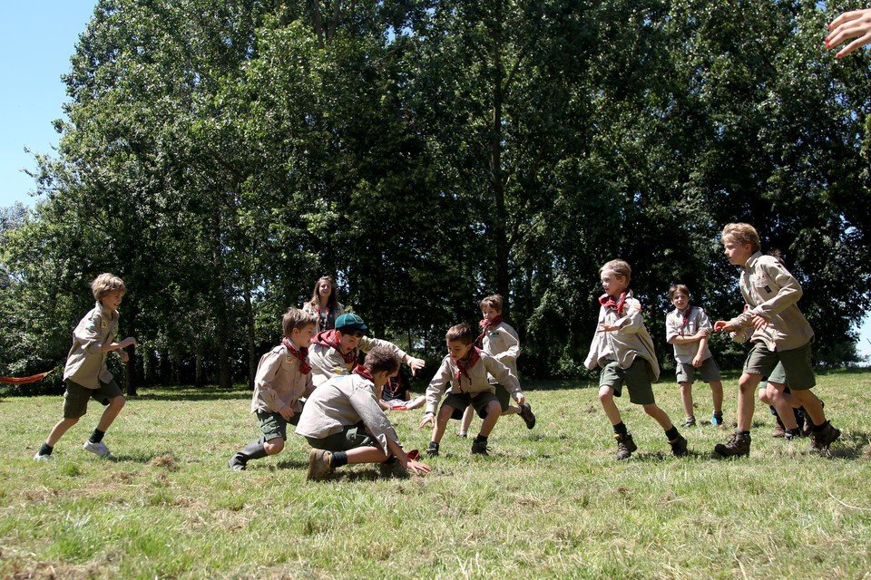
Storyline - jeugdinfrastructuur
Een jeugdvereniging wil een lokaal en terrein huren van een andere jeugdbeweging voor hun zomerkamp.

Slide 29
Storyline - jeugdinfrastructuur
Een jeugdbeweging uit Geraardsbergen wil een lokaal en terrein van een andere jeugdbeweging huren voor een weekend. Ze bekijken de infrastructuur van Scouts De Zonnekerels uit Gent.
+ superinfrastructuur 0..*
Infrastructuur
beheer: Beheer [0..1]
bereikbaarheid: Bereikbaarheid [0..1]
beschikbaarheid: Beschikbaarheid [0..1]
beschrijving: Document [0..*]
capaciteit: Capaciteit [0..*]
dimensie: Dimensie [0..*]
eigenaar: Eigenaarschap [0..1]
exploitatie: Exploitatie [0..1]
faciliteit: Faciliteit [0..*]
functie: Infrastructuurfunctietype [0..*]
gebruik: Gebruik [0..*]
locatie: Locatie [1..*]
observatie: Observatie [0..*]
openstelling: Openstellingtype [0..1]
overheid: Overheid [0..1]
reservatie: Reservatie [0..*]
staat: Staat [0..1]
toegankelijkheid: Toegankelijkheid [0..1]
type: InfrastructuurType [0..*]
De Infrastructuur is De Hoeve.
De locatie van De Hoeve is Primulastraat 9 te Gent.
Het infrastructuurtype is een gebouw.
+ subinfrastructuur 0..*

Slide 30
Storyline - jeugdinfrastructuur
Scouts De Zonnekerels is eigenaar van de infrastructuur, en staat in voor de exploitatie ervan.
Exploitatie
Eigenaarschap
exploitant: Agent [0..*]
inkomen: Inkomst [0..*]
kost: Kost [0..*]
periode: Periode [0..1]
type: Exploitatietype [0..1]
eigenaar: Agent [0..*]
type: Eigenaarschapstype [0..1]
De Hoeve is beschikbaar voor exploitatie, nl. verhuur. Uit de verhuur komt een bepaald inkomen voort, maar er hangen tevens kosten zoals onderhoud aan vast. De infrastructuur wordt verhuurd voor een bepaalde periode.
De eigenaar van de infrastructuur is de scoutsgroep De Zonnekerels.
Exploitatietype
Kosttype
Eigenaarschapstype
verhuur
geen
precair
personeel
onderhoud
materiaal
eigenaar
erfpachter
huurder
vruchtgebruiker
opstalhouder

Slide 31
Storyline - (ver)huur
De infrastructuur van Scouts De Zonnekerels bestaat enerzijds uit De Hoeve, en anderzijds uit het omliggende terrein.
Infrastructuur
Capaciteit
Binnenruimte
beschrijving: Beschrijving [0..1]
eenheid: String [0..1]
standaardeenheid: Standaardeenheid [0..1]
type: Capaciteittype
waarde: Getal
type: Binnenruimtetype
Buitenruimte
De Infrastructuur is De Hoeve.
Het type binnenruimte is een lokaal.
Het type buitenruimte is een speelterrein. Deze is verbonden aan De Hoeve.
De Hoeve heeft een capaciteit voor een bezetting van 75 personen.
type: Buitenruimtetype [0..1]
verbondenAan: Infrastructuur [0..1]
Buitenruimtetype
Binnenruimtetype
Capaciteittype
jeugdwerkterrein
speelnatuur
speelterrein
park
openbaarPlein
bezetting
volume

Slide 32
Storyline - jeugdinfrastructuur
De jeugdbeweging wilt weten welke faciliteiten aanwezig zijn in de infrastructuur, en of de periode die ze wensen op kamp te gaan, nog mogelijk is om te reserveren.
Faciliteit
Reservatie
beschrijving: Document [0..*]
type: Faciliteittype [0..1]
gereserveerdDoor: Agent [0..*]
gereserveerdVoor: Activiteit [0..*]
periode: Periode [0..*]
Voor een overzicht van de faciliteiten van De Hoeve is een document beschikbaar. Er zijn 3 toiletten, 3 douches, een keuken met koelkast, er zijn brandalarmen en rookdetectie aanwezig.
Voor de maand juli is De Hoeve reeds gereserveerd door een jeugdbeweging uit Antwerpen. In augustus is De Hoeve wel nog beschikbaar voor reservatie.
Faciliteittype
toilet
bar
podium
klankinstallatie
ventilatie
beveiliging
elektrischeVoeding

Slide 33
Vragen?

Slide 34
Datamodel
MURAL-LINK

Slide 35

Overzicht van de planning
Startdatum: 26 oktober 2021
Duur: 9 maanden
Vandaag
Pauze
Business werkgroep
Thematische werkgroep 2
Thematische werkgroep 4
Einde publieke reviewperiode
2021
oktober
november
december
januari
februari
maart
april
mei
juni
Thematische werkgroep 1
Thematische werkgroep 3
Start publieke reviewperiode
Implementatie van de draft specificatie

Slide 36
Objectdiagrammen

Slide 37
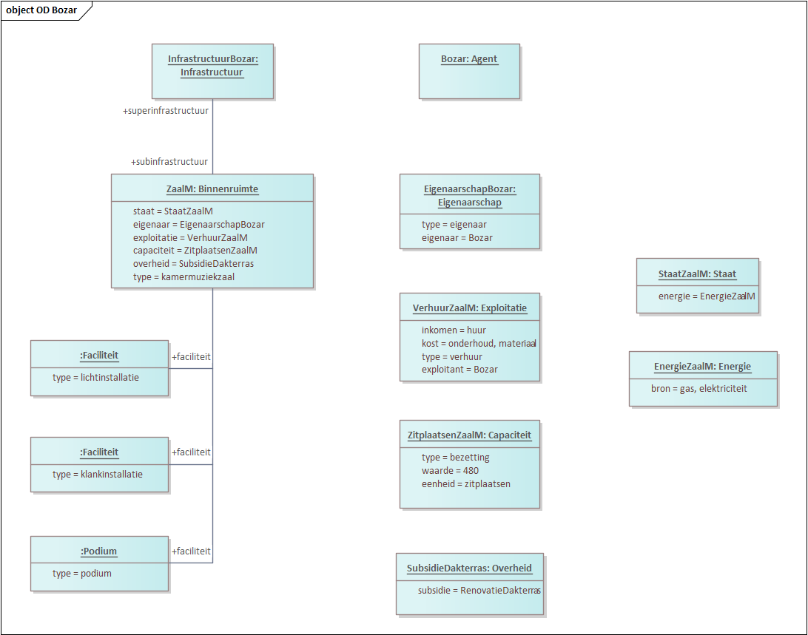
Objectdiagram 1: BOZAR
In het kader van beleidsvoorbereiding wil een overheidsdienst zicht krijgen op de kosten en inkomsten die de Bozar uit een specifieke ruimte haalt, en of de infrastructuur in het verleden overheidssteun kreeg.

Slide 38
Objectdiagrammen
MURAL-LINK

Slide 39
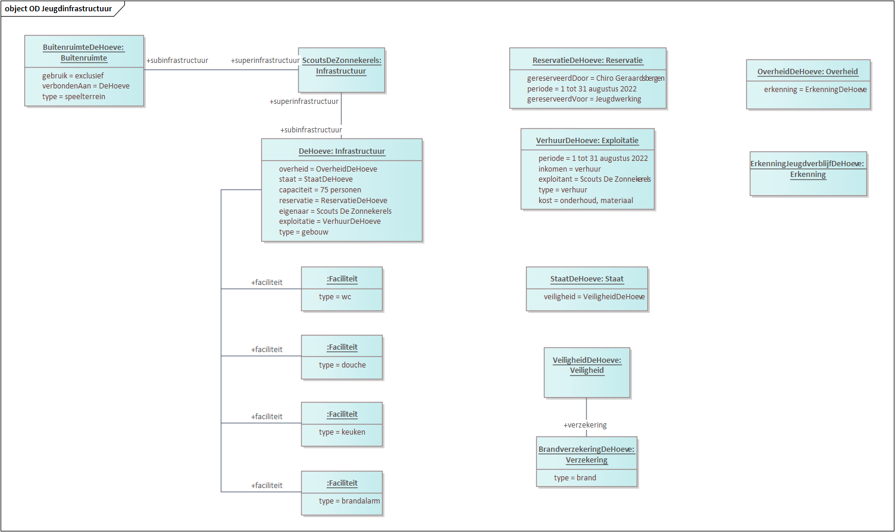
Objectdiagram 2: jeugdinfrastructuur
Een jeugdbeweging uit Geraardsbergen bekijkt de infrastructuur van een andere jeugdbeweging m.o.o. het huren van een lokaal voor hun kamp tijdens de zomervakantie.
Ze informeren zich over de aanwezige faciliteiten, de beschikbaarheid, de capaciteit, de locatie, etc.

Slide 40
Objectdiagrammen
MURAL-LINK

Slide 41
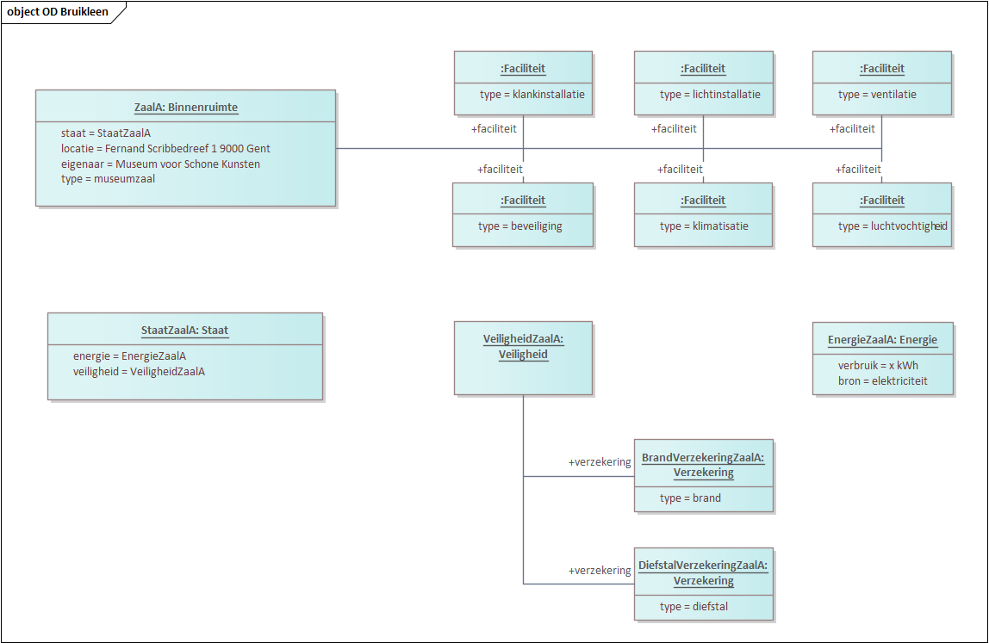
Objectdiagram 3: bruikleen
Het Museum voor Schone Kunsten in Gent organiseert een overzichtstentoonstelling over de werken van Jan Van Eyck. De originele werken worden van over de hele wereld verzameld.
De zalen van het MSK moeten aan strenge voorwaarden voldoen qua lichtinval, klimaat, vochtigheidsgraad, temperatuur, etc.

Slide 42
Objectdiagrammen
MURAL-LINK

Slide 43
Q&A

Slide 44
Use cases voor objectdiagrammen
MURAL-LINK

Slide 45
Waarom doen we ... ?
Kunnen we niet beter ... ?
Moeten we niet ... toevoegen ?
Hoe zit het met ... ?

Slide 46
Volgende stappen

Slide 47
Volgende stappen
Verwerken van alle input uit de thematische werkgroep
Rondsturen van een verslag van deze werkgroep. Feedback is zeker welkom
Feedback capteren via GitHub!
Itereren op deze versie van het semantisch model a.d.h.v. de gecapteerde feedback

Slide 48

Feedback
Feedback kan gegeven worden via mail naar onderstaande contacten:
laurens.vercauteren@vlaanderen.be
jitse.decock@vlaanderen.be
eva.derore@vlaanderen.be
Feedback kan gegeven worden via GitHub op onderstaande link:
https://github.com/Informatievlaanderen/OSLOthema-cultuurandjeugdinfrastructuur

Slide 49
Vragen?

Slide 50
Bedankt!

